Slide 1
کارگاه ۱ • جلسهٔ ۲ از ۸
یادگیری ماشین چیست؟
۲۰ دقیقه
آشنایی با مفاهیم هوش مصنوعی • کارگاه ۱

Slide 2
دستور جلسه
مرور جلسهٔ قبل (دو دقیقه)یادگیری از داده به‌جای قانون‌نویسییادگیری نظارت‌شده با مثال قیمت خانهآشنایی یک‌خطی با انواع دیگر یادگیریاز داده تا پیش‌بینی
۲ از ۷
کارگاه ۱ • جلسهٔ ۲: یادگیری ماشین

Slide 3
یادگیری از داده، نه قانون‌نویسی
یادگیری ماشین یعنی کشف الگو از روی داده، بدون اینکه کسی قانون را به مدل بگوید.مثال عددی: قیمت سه خانه را می‌دانیم:۸۰ متری ← ۸ میلیارد تومان۱۰۰ متری ← ۱۰ میلیارد تومان۱۲۰ متری ← ۱۲ میلیارد تومانمدل خودش کشف می‌کند: «هر متر حدود ۱۰۰ میلیون تومان»؛ کسی این فرمول را به آن نداده است.
۳ از ۷
کارگاه ۱ • جلسهٔ ۲: یادگیری ماشین

Slide 4
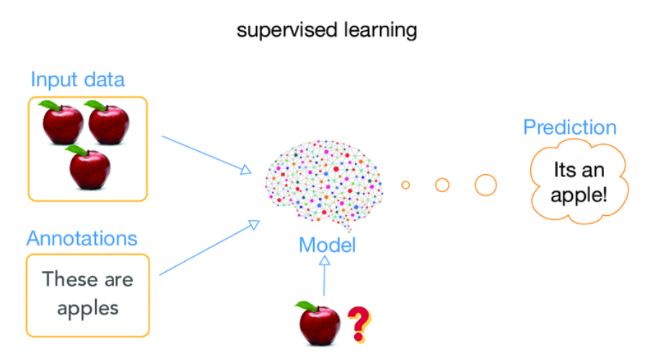
یادگیری نظارت‌شده
رایج‌ترین روش: هر داده همراه «پاسخ‌نامه» (برچسب) است.معلمِ مدل، خودِ داده‌هاست: متراژ → قیمت واقعی.مدل خطش را جابه‌جا می‌کند تا به پاسخ‌نامه نزدیک‌تر شود.مثال‌ها: تشخیص هرود از عکس، پیش‌بینی فروش، دسته‌بندی ایمیل.
تصویر: درس یادگیری ماشین دانشگاه شریف
۴ از ۷
کارگاه ۱ • جلسهٔ ۲: یادگیری ماشین

Slide 5
انواع دیگر یادگیری در یک نگاه
مثال | سیگنال آموزشی | نوع
پیش‌بینی کلمهٔ بعد در جمله (جلسهٔ ۷) | برچسب از دل خودِ داده می‌آید | خودنظارتی
خوشه‌بندی مشتریان | کشف گروه‌ها بدون برچسب | بدون نظارت
آموزش ربات و بازی | پاداش و جریمه | تقویتی
نکته: در این کارگاه فقط نظارت‌شده و خودنظارتی را عمیق می‌شویم.
۵ از ۷
کارگاه ۱ • جلسهٔ ۲: یادگیری ماشین

Slide 6
از داده تا پیش‌بینی
۳. پیش‌بینی
۲. کشف الگو
۱. داده
برای خانهٔ ۱۱۰ متری: حدود ۱۱ میلیارد تومان
مدل رابطهٔ متراژ و قیمت را پیدا می‌کند
سوابق واقعی: متراژ و قیمت خانه‌های فروخته‌شده
در جلسهٔ ۸ همین مسیر را با کد واقعی و زنده طی می‌کنیم.
۶ از ۷
کارگاه ۱ • جلسهٔ ۲: یادگیری ماشین

Slide 7
خلاصهٔ جلسهٔ ۲
یادگیری ماشین: کشف الگو از داده به‌جای قانون‌نویسی دستی.نظارت‌شده: داده همراه پاسخ‌نامه؛ خودنظارتی: برچسب از خودِ داده.جلسهٔ بعد: مدل‌های زبانی بزرگ (LLM) چه‌اند؟
۷ از ۷
کارگاه ۱ • جلسهٔ ۲: یادگیری ماشین

